Slide 1
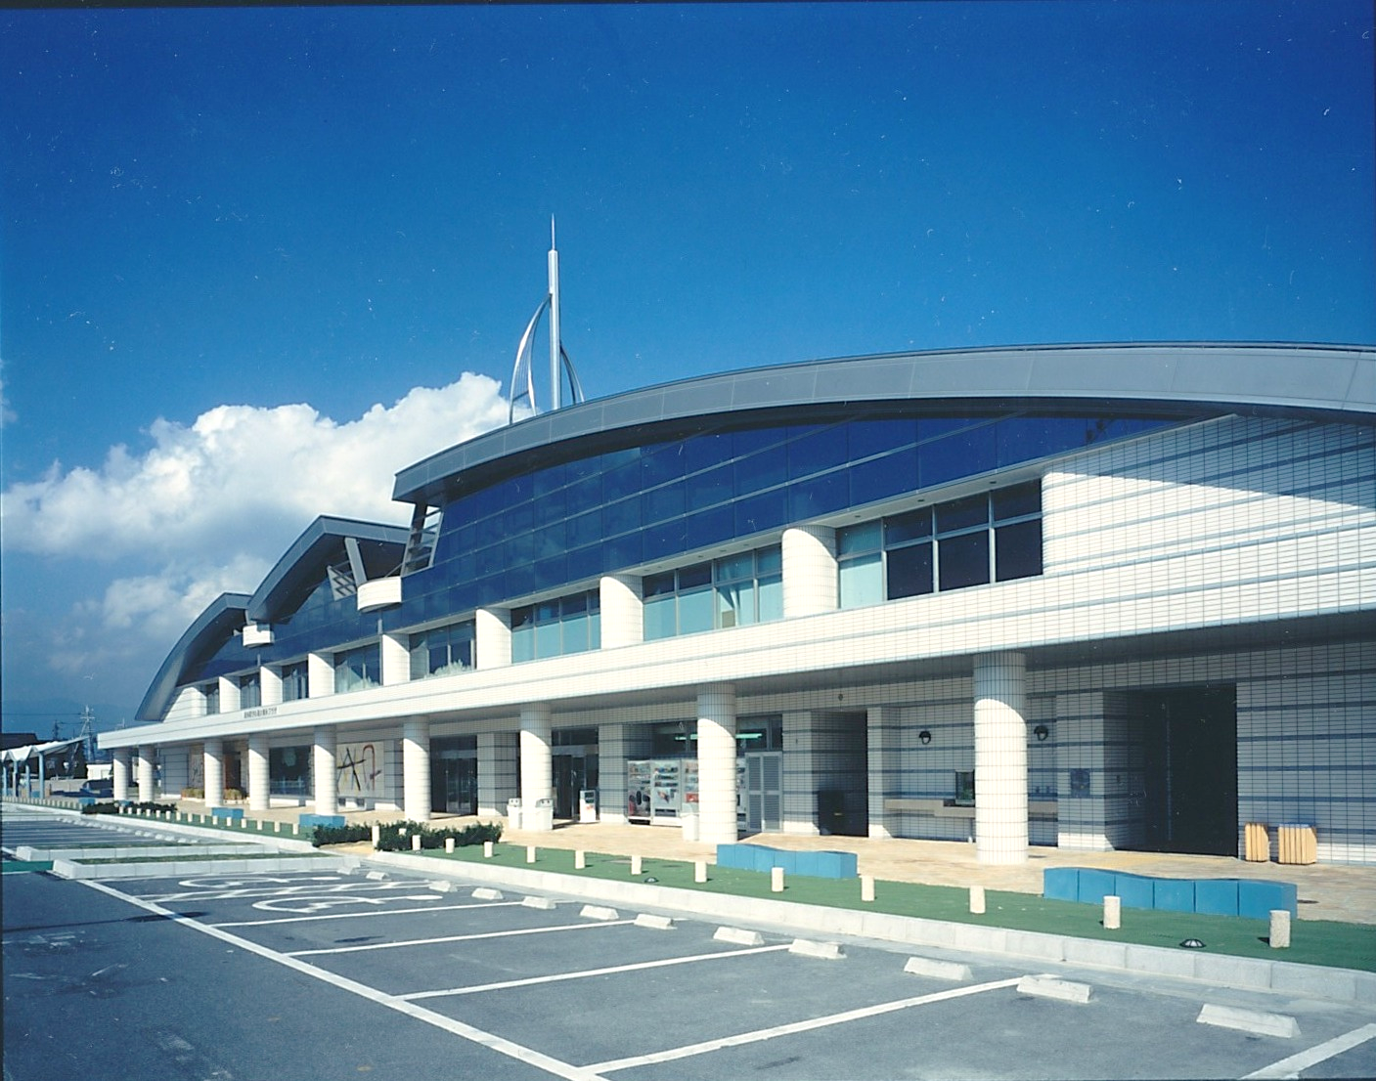
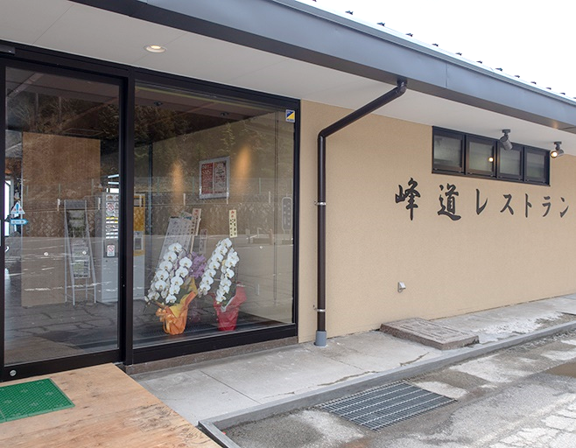
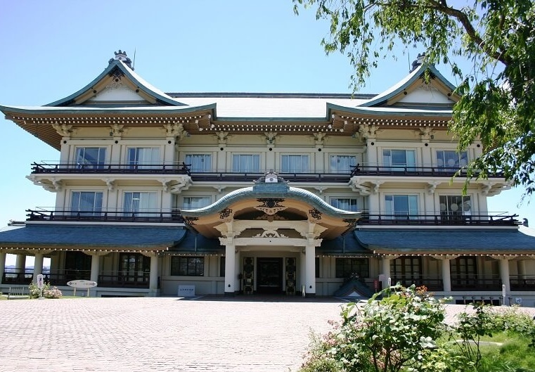
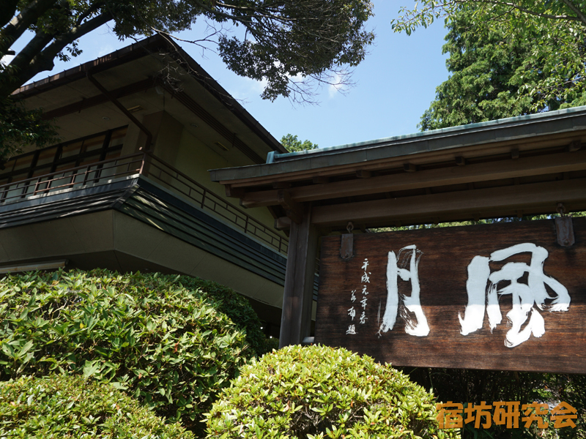
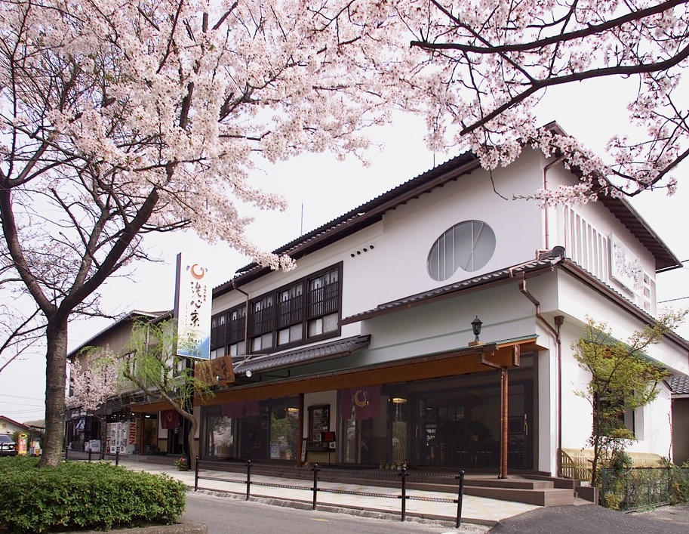
びわ湖大津 教育旅行団体食事施設
団体での食事や買い物が可能な施設です。琵琶湖や豊かな自然に育まれた食材が豊富です。
【大津市北部】琵琶湖大橋・道の駅隣接 道の駅・びわ湖大橋米プラザレストラン（100名収容）
【比叡山】比叡山延暦寺境内・展望所付 比叡山峰道レストラン＆展望台（300名収容）
【大津市中部】湖畔のフレンチレストラン びわ湖大津館・ベルヴァンブルージュ（100名収容）
【大津市中部】総本山「三井寺」門前 れすとらん風月（174名収容）
【大津市南部】紫式部ゆかりの石山寺門前 淡味の膳処 洗心寮（160名収容）
道の駅・びわ湖大橋米プラザレストラン
比叡山峰道レストラン＆展望台
びわ湖大津館・ベルヴァンブルージュ
○各受入施設情報もご用意しています。
れすとらん風月
淡味の膳処 洗心寮
Notes:
びわ湖大津観光協会です。
よろしくお願い申し上げます。
京都・大阪からの滋賀県への入口、滋賀を周遊しての出口として交通の便が
とても良い大津市です。
湖と山に挟まれ、春夏秋冬・四季折々の楽しみをご提供させて頂けます。
ただいま大津で大人気の琵琶湖テラス。今年の夏には写真の様に新たなテラスも設けられました。
大変多くのお客様で、皆様も行程に入れる際に時間組を苦慮される場合もあるかと思いますが、
ご提案として朝一午前中の訪問をお勧めいたします。
こちらのびわ湖大津プリンスホテルからチェックアウト後、まず最初に行っていただけばスムーズに山に
上ることが出来、行程をスムーズに進めて頂けると思います。

Slide 2
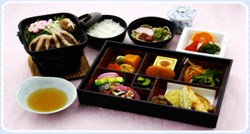
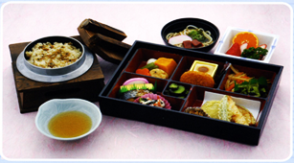
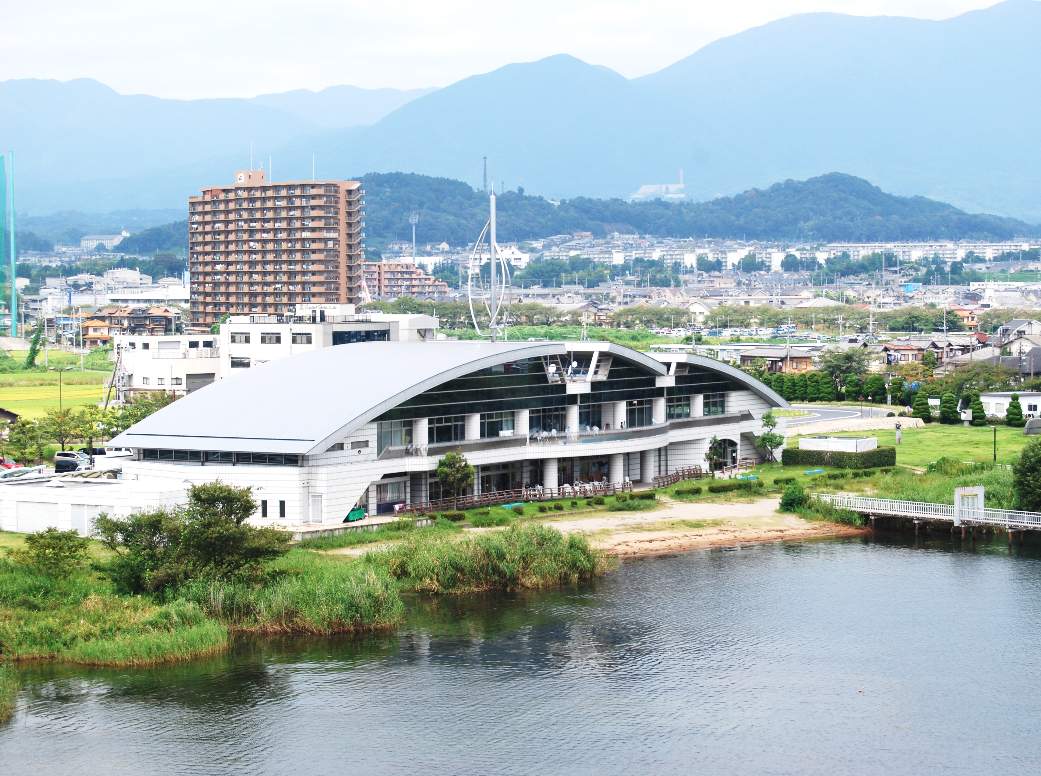
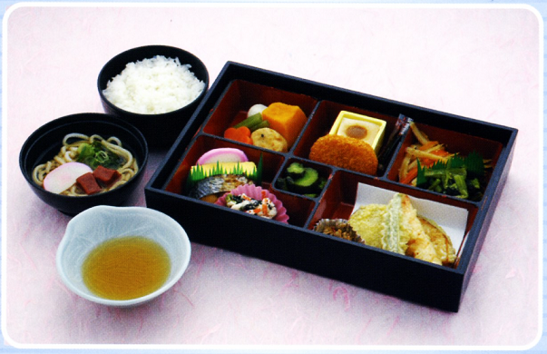
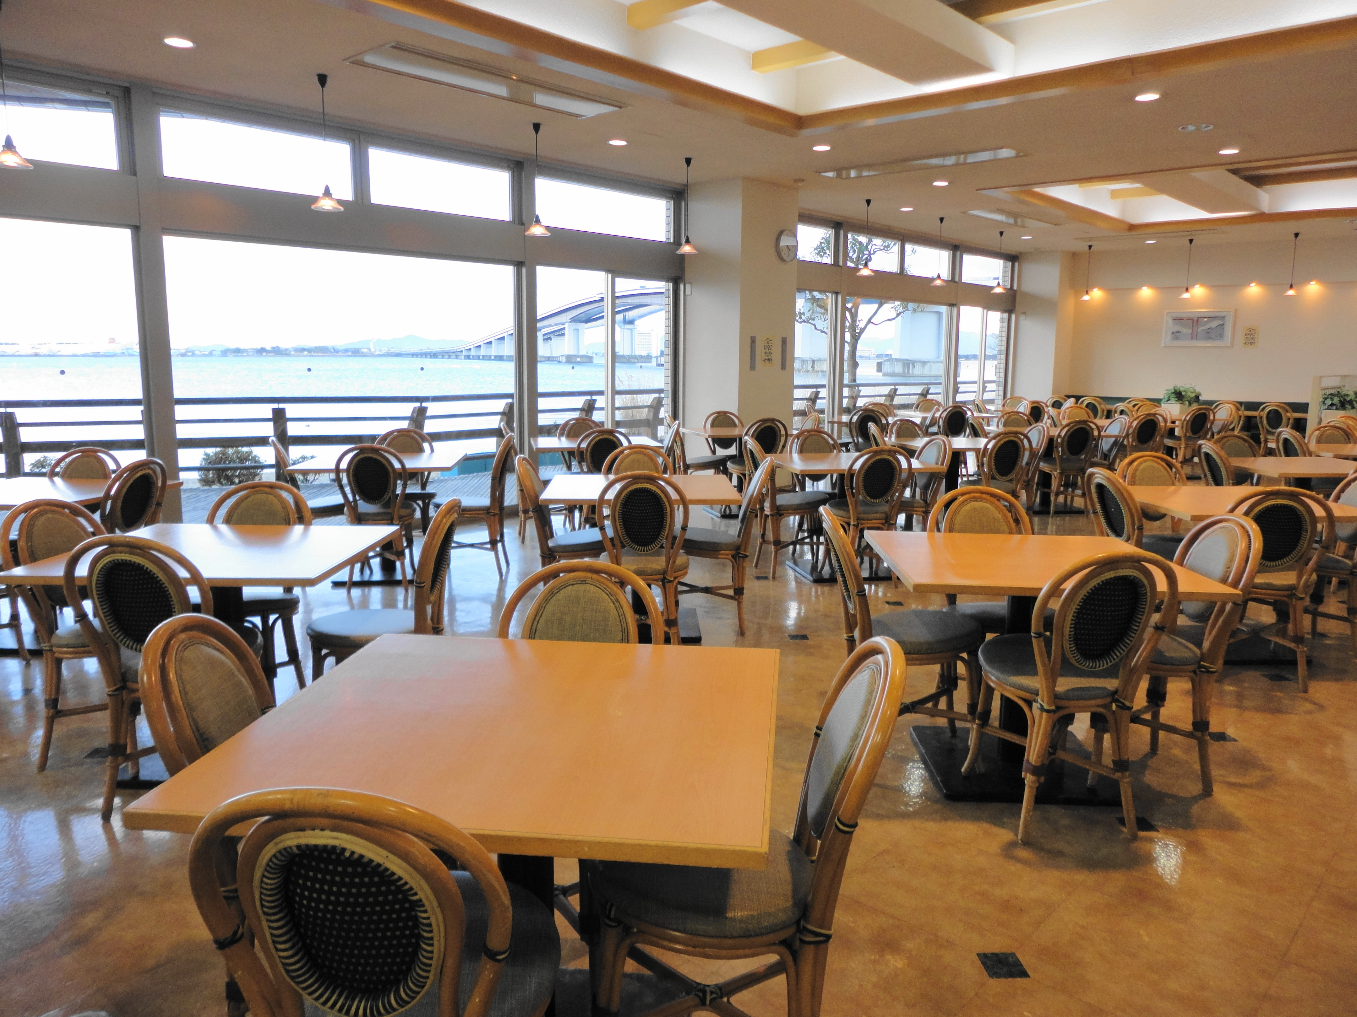
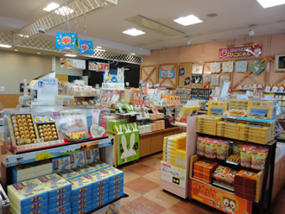
道の駅 びわ湖大橋米プラザレストラン
食事施設
琵琶湖を渡る「琵琶湖大橋」の西側に位置する「道の駅」内にあるレストラン。滋賀県の様々なお土産や特産品も販売されています。
【住所】大津市今堅田三丁目１ー１
(琵琶湖大橋西詰)
【TEL】077-572-0510
【FAX】077-572-0512
【URL】https://kome-plaza.jp/
団体メニュー（例）
幕の内 堅田の落雁 鴨鍋がセット
★ 道の駅・びわ湖大橋米プラザレストラン
施設概要
食事会場 合計収容人数 | 約100名
おすすめのポイント | 道の駅が併設されており、様々な滋賀県のお土産を購入可能です。
付近の見学・体験施設 | オーパル、琵琶湖バレイ、BSC、比叡山、浮御堂
幕の内 矢橋の帰帆 釜飯がセット
幕の内 瀬田の夕照 小うどんがセット

Slide 3
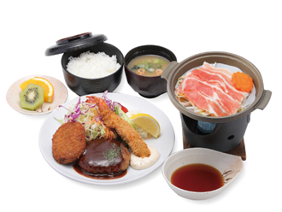
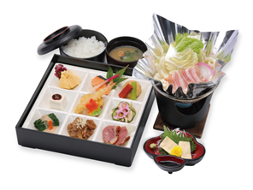
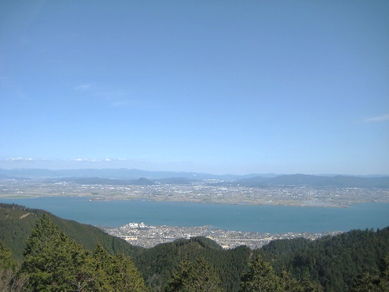
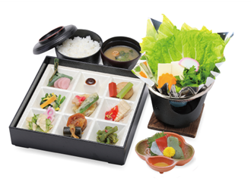
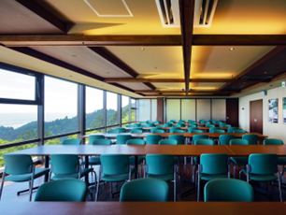
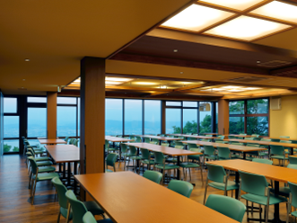
比叡山峰道レストラン＆展望台
食事施設
比叡山延暦寺の山内にあるレストラン。延暦寺での拝観や体験の前後や、麓の大津市内での体験や宿泊と合わせての利用もおすすめです。
【住所】大津市坂本本町4220番地
【TEL】077-578-2139
【URL】
http://www.hieizan.co.jp/gourmet/restaurant/
団体メニュー（例）
峰道ランチ
コロッケ、ハンバーグ、エビフライ等
★ 比叡山峰通レストラン＆展望台
施設概要
食事会場 合計収容人数 | 約300名
おすすめのポイント | 比叡山延暦寺の近くにある展望所付のレストラン 奥比叡ドライブウェイ内
付近の見学・体験施設 | 比叡山延暦寺、日吉大社、西教寺、オーパル
近江御膳
滋賀ゆかりの食材をふんだんに使用
比叡御膳
地元産の旬の野菜を使用した精進料理
店内から琵琶湖を一望

Slide 4
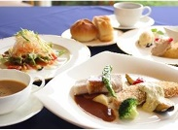
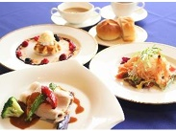
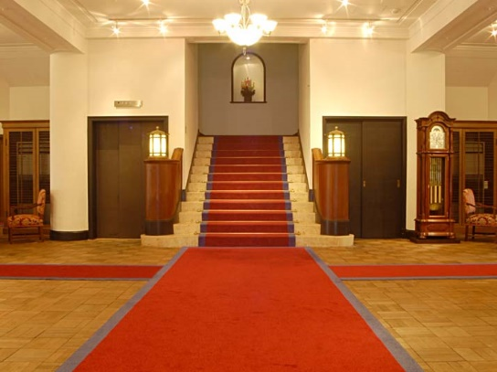
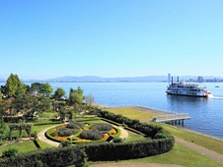
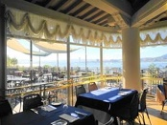
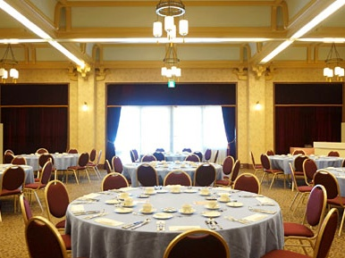
びわ湖大津館（ベルヴァンブルージュ）
食事施設
琵琶湖の湖畔にある昭和初期の近代名建築（旧琵琶湖ホテル）がリニューアルされた文化施設内のレストラン。遊覧船ミシガンでの発着も可能。
【住所】大津市柳が崎5番35号
【TEL】077-511-4180
【FAX】077-511-3228
【URL】https://www.biwako-otsukan.jp/
団体メニュー（例）
2020年10月開業
★ びわ湖大津館（ベルヴァンブルージュ）
施設概要
食事会場 合計収容人数 | 約100名
おすすめのポイント | 食後にクラス写真、全体写真など映える撮影が好評ですベルギーの港町をイメージしたフレンチレストラン。
付近の見学・体験施設 | ミシガンクルーズ、近江神宮、比叡山、坂本エリア
2,400円、2,950円、3,950円、6,300円
の設定あり
イングリッシュガーデンも併設

Slide 5
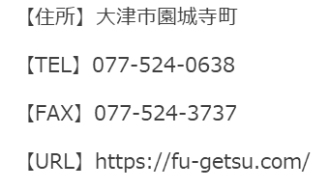
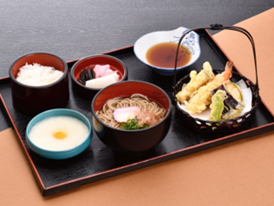
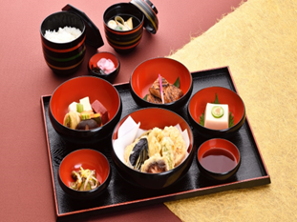
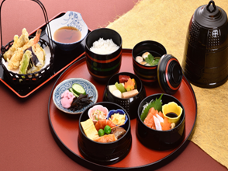
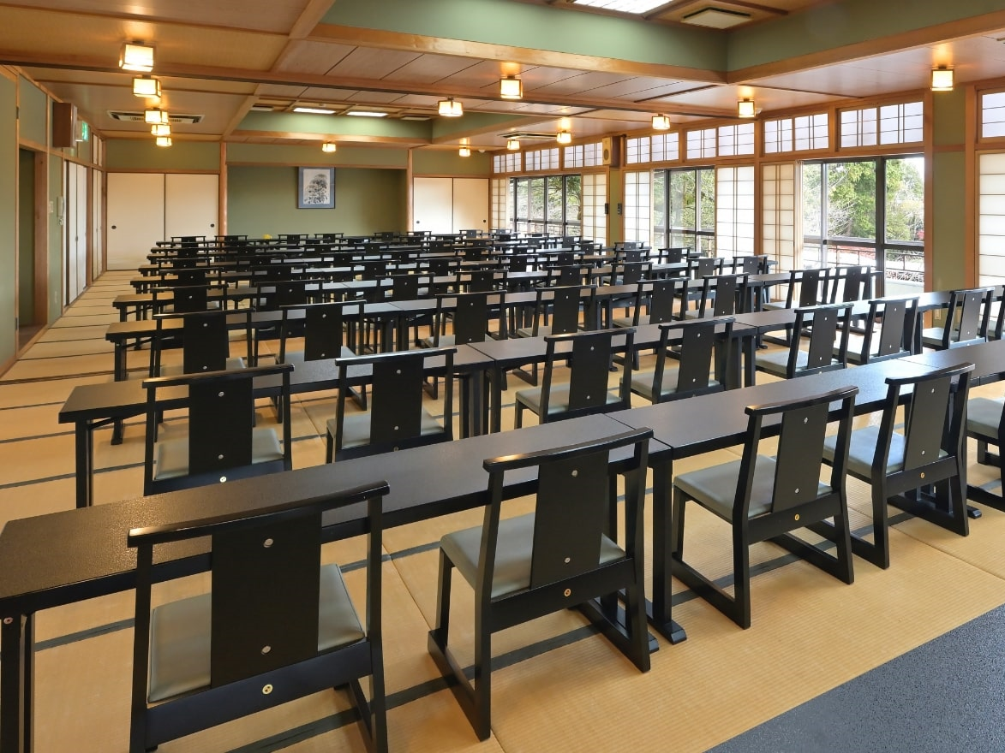
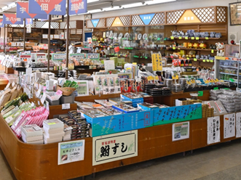
れすとらん風月
食事施設
総本山三井寺（園城寺）の境内駐車場にあるレストラン。三井寺拝観の前後や、大津港も近いので遊覧船ミシガンの乗船前後に利用も可能。
団体メニュー（例）
施設概要
食事会場 合計収容人数 | 約174名
おすすめのポイント | 精進料理が食べられるレストラン(他もご案内可能) 名物三井寺ひきづり鐘まんじゅうもご賞味ください
付近の見学・体験施設 | 三井寺、大津市歴史博物館、琵琶湖疏水
★ れすとらん風月

Slide 6
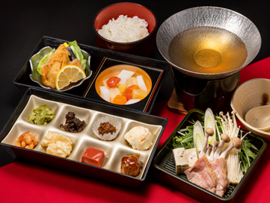
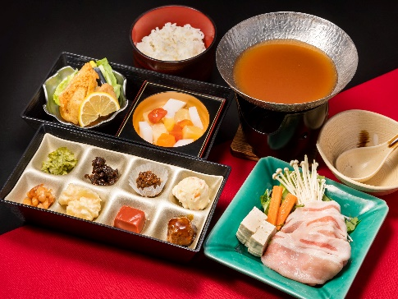
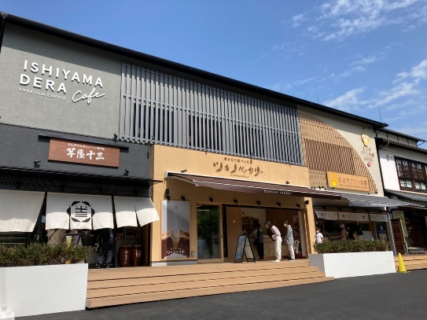
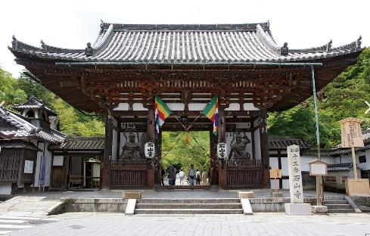
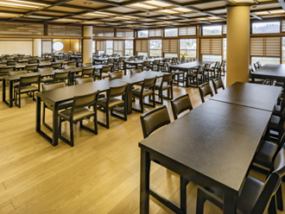
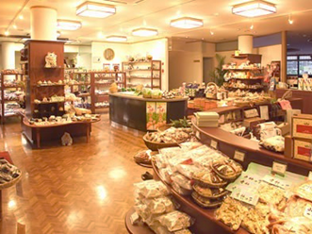
淡味の膳処 洗心寮
食事施設
紫式部が「源氏物語」を起筆したと伝わる石山寺の門前にあるレストラン。石山寺での拝観や琵琶湖博物館の見学前後の利用などに便利です。
【住所】大津市石山寺3-1-9
【TEL】077-537-0066
【FAX】077-537-0067
【URL】https://www.sensinryo.jp/
団体メニュー（例）
近江地鶏鍋
施設概要
食事会場 合計収容人数 | 約160名
おすすめのポイント | しじみ料理で有名なレストラン。湖国料理をご提供。お土産の売店も充実。夕食での利用可能。
付近の見学・体験施設 | 石山寺、大津市科学館、琵琶湖博物館
★淡味の膳処 洗心寮
ポーク味噌鍋
紫式部ゆかりの石山寺
スイーツの名店が並ぶ「石山テラス」も併設

